Slide 1
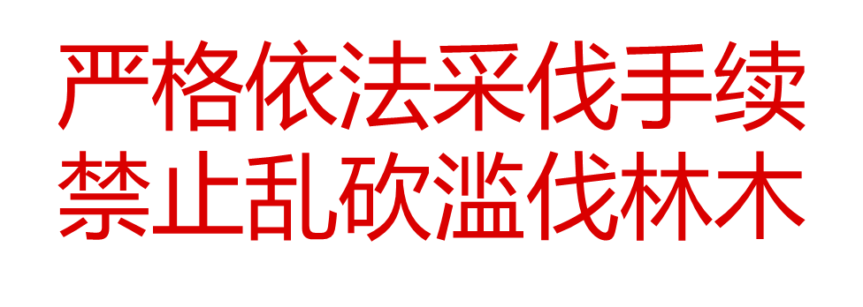
11、施工现场保持清洁，防止乱扔、乱堆杂物，废弃物品应存放指定地点。
波纹管安装好后，严禁焊接作业，以防止烧伤管壁而漏浆。

Slide 2
加工生产班组，按照设计部门下发的加工工艺文件，深入了解工艺重点和难点，准备好必要的加工设备.
(十一) 利用流动式起重机安装门式起重机的方案
目录

Slide 3
c 主龙骨表面用白色胶纸贴紧，外包牛皮包装纸，两端用较窄的塑胶纸捆紧，以免在运输过程中不因包装的损坏而伤到铝材，牛皮包装纸在安装型材时撕掉，铝材表面用白色胶纸直到竣工清洗前撕掉
现场xxxx工程负责人李杰负责施工生产管理：包括现场文明施工、安全生产，总进度计划、编制材料和机具设备使用计划，落实安全措施，确保安全生产。
第一部分

Slide 4
有无过期胶混入产品之中。
6.5.2弹线：清理模板后，用墨斗在模板上弹好主筋和分布筋间距线，要求满弹，起步筋距墙、柱、梁边50mm。
7章扩展到9章
49条增加到84条

Slide 5
水行政主管部门依法对水土保持方案的实施进行监督管理。
5.2.2龙门架超重运输安全规定：

Slide 6
e、试件的四周用木板封边。
a.施工工期: 计划共计92 日历天，力争按期全部完工。
三是森林资源保护制度

Slide 7
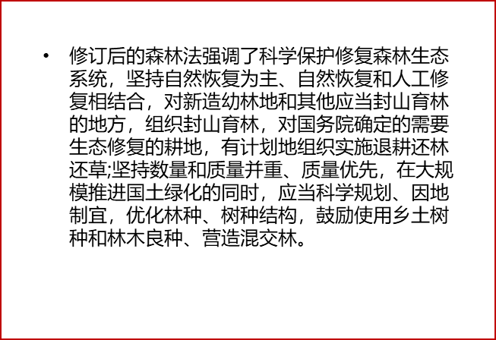
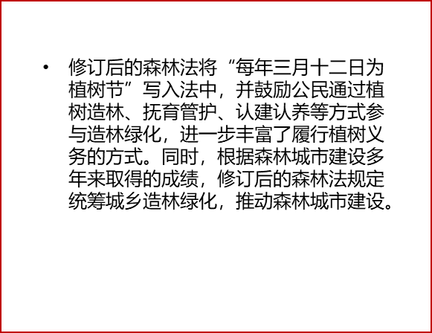
冷水滩年平均气温 18.1℃。
7.9 地下室防水工程要点
四是造林绿化制度

Slide 8
根据第五章主体工程设计建设的水土保持措施分析，主体设计中设计有排水、硬化、园林绿化等一系列具体有水保功能的措施，这些措施一定程度上保障了工程施工安全，基本能满足水土保持措施要求。
本工程主要采用汽车运输，成品及半成品可在加工完毕后，三天内运到施工现场。
五是林木采伐制度

Slide 9
7.4水土流失预测时段
（2）用机械吊运模板时，吊点下方不得站人或通行。

Slide 10
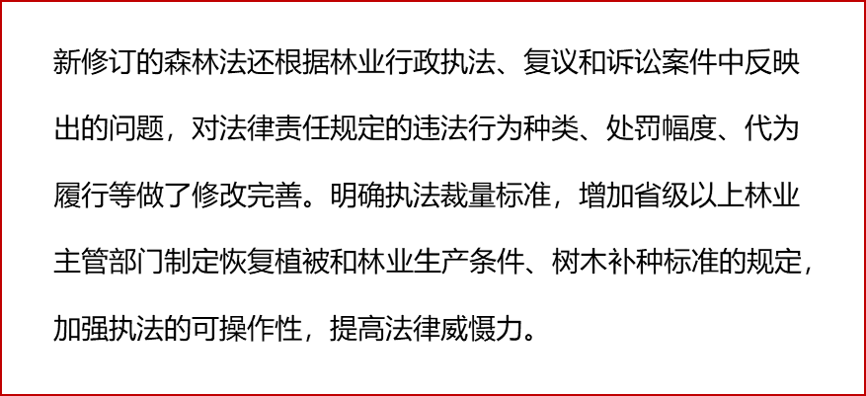
质检部门要对生产过程中的质检工作进行全面检查和控制，做到首检及时、抽检适时、全检不误时，并严格执行三检制，杜绝废品的出现。
（2）根据预测结果，建议在施工期加强主体工程施工进度的紧凑性，如：建筑区、道路建设区及表土临时堆场开挖填筑施工尽量避开强降雨季节，难以避开时加强此时段的防护措施。

Slide 11
使用电动工具前，必须做认真检查，确认绝缘良好后可使用。
4.6 加工检查阶段：
第二部分

Slide 12
7.13.4 排烟管（道）的安装，应符合下列要求：
4.5.4用切割机切断钢筋时,经常更换刀头,以保持刀片的锋利。

Slide 13
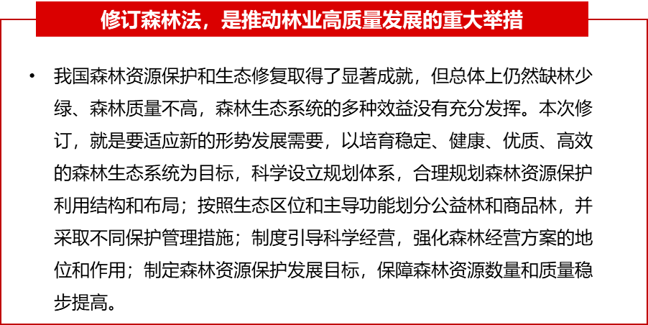
（1）开发建设xxxx水土保持技术规范（新）；
6.4.5主次梁相交处在次梁两侧主梁内各附加3个附加箍，间距为50mm，箍筋大小及肢数同主梁。

Slide 14
根据水利部开发建设xxxx水土保持技术规范（50433-2008）关于工程建设xxxx水土保持方案编制深度的规定，结合主体工程的设计深度，本xxxx水土保持方案编制深度为可行性研究阶段。
（8）张拉千斤顶的对面及后面严禁站人，作业人员应站在千斤顶的两侧。
第三部分

Slide 15
三、施工区段及施工工艺流程划分
楼板钢筋为确保钢筋间距符合设计要求，板钢筋采用工字形马凳铁做支撑，根据开间在下层长向钢筋和压型钢板间南北通长布置，为控制好上层钢筋的间距。

Slide 16
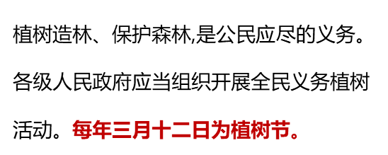
半成品及成品的包装、运输、装卸、搬运及使用的运输工具
c.钢连接件表面镀锌层是否完好。

Slide 17
锚 板： ≥ 8mm 厚镀锌钢板。
（8）使用钢丝绳的机械，在运转中严禁用手套或其他物件接触钢丝绳，用钢丝绳拖、拉机械或重物时，人员远离钢丝绳。

Slide 18
报告内容包括：发生事故的时间、地点、联系电话、报告人、伤亡人数等简要情况。
2）、经常保持施工现场的整洁有序，施工完后必须做到"三清"工作，即：清扫施工场地，清查施工设备，清理施工剩余材料。

Slide 19
枕木的断面尺寸一般宽200-300mm，间距一般在600-800mm左右。
h、所有直接对焊焊缝外表面用砂轮打平光整，打磨方向延钢材轴方向。

Slide 20
主体工程设计完善的雨、污水排水设施，保障了xxxx区因暴雨发生的地表径流及日常生活污水的排放、避免了因暴雨及xxxx区内生活污水排放不畅而产生的内涝，从而保障了主体工程的安全，防止了江水径流冲刷土壤
（13）架体顶端设避雷装置。

Slide 21
墙水平筋在两端头、转角、十字节点、连梁等部位的锚固长度以及洞口周围加固筋伸入洞口的长度，均要符合锚固长度，弯钩长度≥15d。
9.11.2监测设备仪器
原
来
现
在

Slide 22
一、关于钢筋的连接方式:
钢爪的安装质量：检查其紧固后的整体平面度及平面坐标位置。

Slide 23
3.6施工工艺及施工组织
公路运输时要遵守相应规定。
第四部分

Slide 24
5) 工地内环境整洁、场地平整不积水，材料分类堆放整齐，施工垃圾及时清理，控制蚊蝇孽生地，达到现场文明施工要求。
3.4.4人工锤击切断钢筋时，钢筋直径不宜超过20mm，使锤人员和把扶钢筋，剪切工具人员身体要错开，并防止断下的短头钢筋弹出伤人。
第一章
总则
第二章
森林权属
第七章
监督检查
第三章
发展规划
第四章
森林保护
第九章
附则
第五章
造林绿化

Slide 25
主要河流有湘江、潇水、宁远河、泠江、白水、祁水、舂陵水、永明河等。
（2）在水土保持措施竣工验收时提交施工总结报告，施工总结报告应按照规范要求编写，并能够保证满足水土保持设施竣工验收的要求。

Slide 26
(d)对张拉力回复到设计张拉力的100%，并量测钢绞线的伸长量。
a、检查铝合金型材的出厂合格证，化学成分和力学性能检测报告。

Slide 27
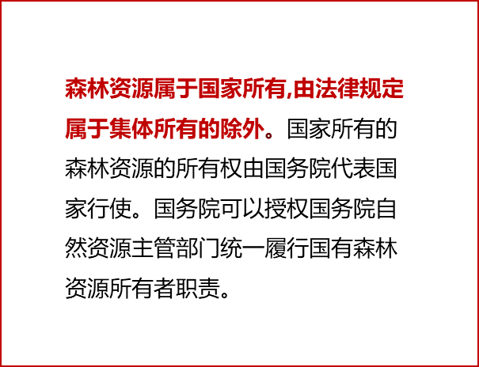
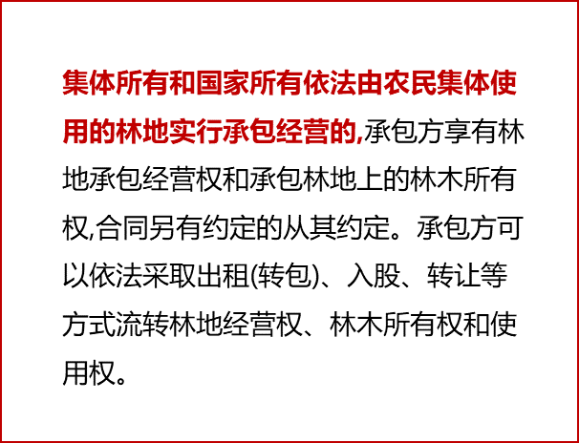
符合要求后用二甲苯进行清洗，再注胶。
一、关于钢筋的连接方式:

Slide 28
等内容，这样总公司的施工管理部门就可以了解各个工地的具体施工情况。
2.4.1 从事电焊操作人员，必须进行专门培训，掌握焊接的安全技术、操作规程，经过考试合格，取得操作合格证后方准操作。

Slide 29
线差L≤2M 为1.0mm，L>2M 为1.5mm.
压板-附框连接方式，保证了浮动式连接，满足了幕墙各种变位要求，避免了因结构变位造成的板面破损。

Slide 30
建立健全技术档案，包括水土保持方案设计的所有资料和图纸，年度施工情况总结、表格及文件，各项治理措施所需的经费等技术资料，以及检查验收的全部文件、报告和表格的资料。
2.4. 人身安全防护措施：

Slide 31
说明市的土地利用效益在逐年稳步提高，但是和上轮规划所确定的土地产出率目标还存在一定的差距。
主要以电算为准，利用节点法简化计算来校核，两种计算方法计算出的结果相差很小，说明验算结果正确可靠，节点法计算过程在这里不过多阐述，现将计算结果列表如下。

Slide 32
斜杆： m4-4N3 4∠100×75×10 A4=52.88cm2
c、技术质量问题已经得到处理，且手续完备；

Slide 33
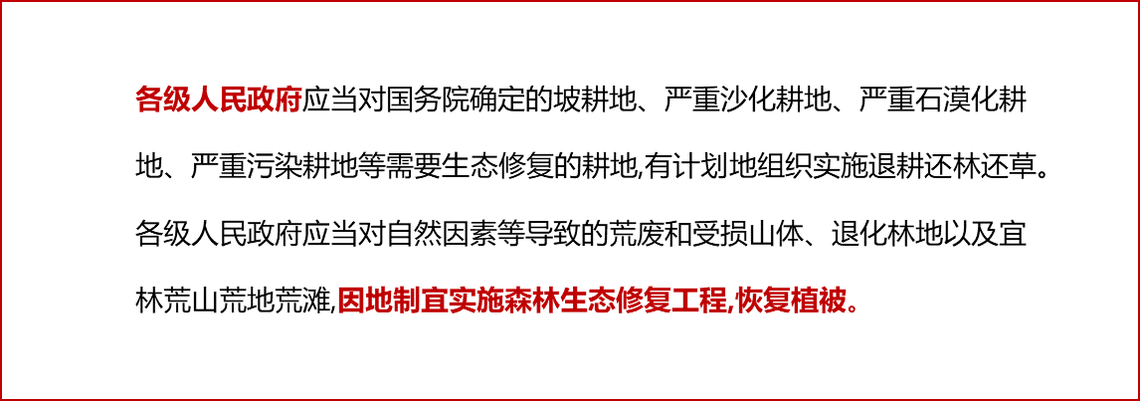
建筑区规划占地40841.00m2，主要为商业楼及住房楼。
整个人防地下室由防护单元、密闭通道、扩散室、进风竖井、集气室、进风机房、滤毒室、防毒通道、简易洗消间、扩散室、排风竖井、连通口组成。

Slide 34
（3）尽可能地避开在大风和雨天条件下施工，减少施工过程中的水土流失。
b 提高质检人员质检精神，择优选用人员。

Slide 35
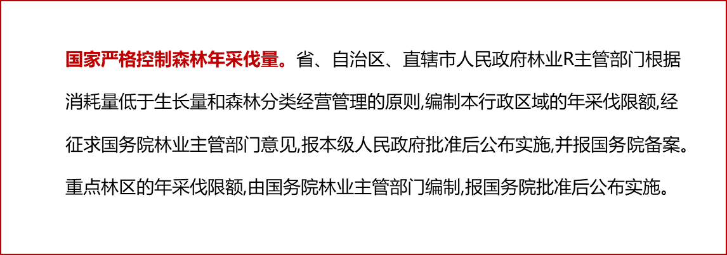
i、材料半产品成品的保护:除自身必须加强这方面的管理外，还需要其它施工单位重视，避免发生不必要的损失、损坏等，而造成材料的重加工或返工;
i.钢化玻璃的自爆率≤0.3％，平面钢化玻璃的弯曲度：弓形时≤0.2％；波形时≤0.1％，最大叠差：≤2mm。

Slide 36
4）． 所有穿越人防临空墙、进出人防单元混凝土隔墙的电缆（特别是人防战时用电、强电系统必须通过预埋套管铺设，且需做到一线一管；室内弱电（消防、安保等）若需增加管线，应及时与设计联系，增加相关预埋管。
水土保持监测点主要布设在工程建设对原地貌及植被破坏较严重，容易产生弃土、弃渣而且可能造成较大地区的水土流失。

Slide 37
(2) 钩形螺栓固定法
，

Slide 38
框架在安装好后，进行玻璃及开启扇的安装，玻璃在加工厂已预制完成，每块玻璃都有标号，按分格图上相应的标号位置将玻璃通过软性接触放在指定的位置框垫块上，调整玻璃的左右位置
（2）架桥机就位后，为保持前后支点的稳定，应用方木支垫。
(一)进入生产经营场所进行现场检查;

Slide 39
我公司工程设计部，拥有多名具有丰富施工经验的专业工程技术人员组成的高素质的设计队伍
（2）水土保持监测技术规程（SL277－2002）；

Slide 40
（3）安装达到高度时架设天架，吊挂垂线，拉结缆风绳.
(1)从公司建立的施工队伍中选择高素质的施工班组，根椐施工组织设计中的施工程序和施工总进度计划要求，确定各阶段劳动力的需用量。

Slide 41
全运行和生态环境的良性循环。
根据以上计算，从指标计算情况分析，本工程水土保持方案设计水土保持措施实施后， 6项指标均达到规范标准，达到防治目标要求，生态效益实现情况详见表10-2-1。

Slide 42
为了防治工程建设生产期间所产生的水土流失，减少对下游及周边地区的影响，在本xxxx主体工程中及水土保持方案编制中提出了多种措施进行综合治理。
b.检查表面喷涂层的厚度和质量是否符合幕墙施工合同技术要求。

Slide 43
5)、施工前做好原材料的各项指标试验和进场材料的检验，严禁不合格材料进入施工现场。
对建设过程中存在的水土流失隐患，提出相关建议，并以监测简报的形式反馈给业主、施工单位及当地水行政主管部门。

